Slide 1
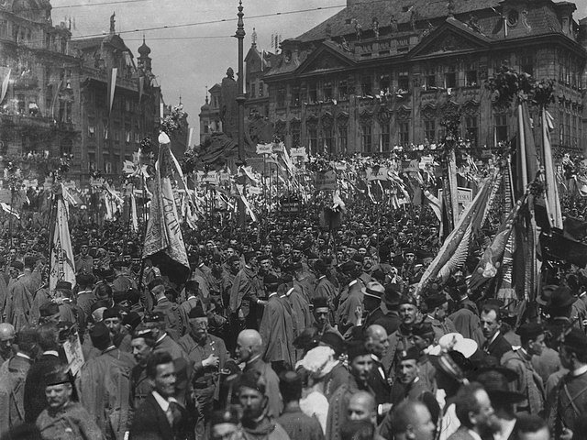
Pražan, Pražák = obyvatel Prahy
Pražané vítají pořád a každého…

Slide 2
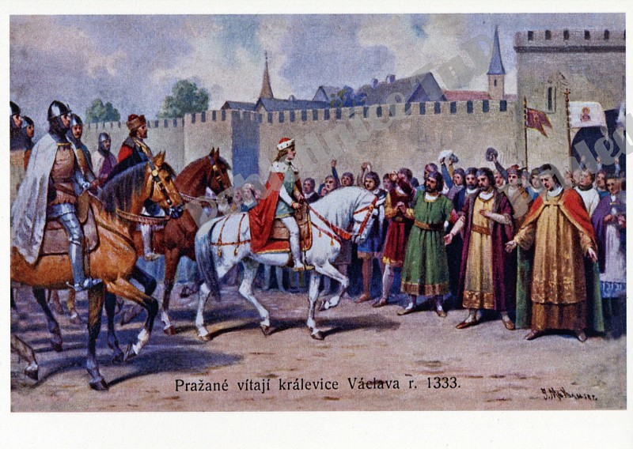

Slide 3
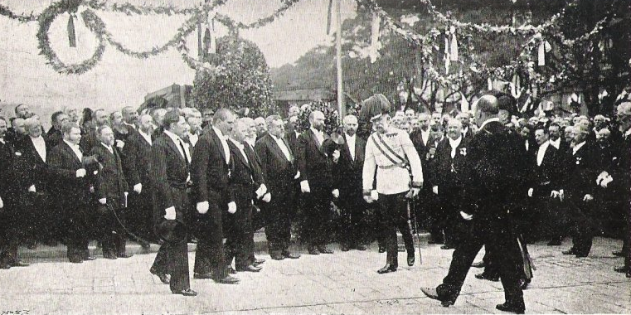
František Josef II a jeho přivítání pražany…

Slide 4
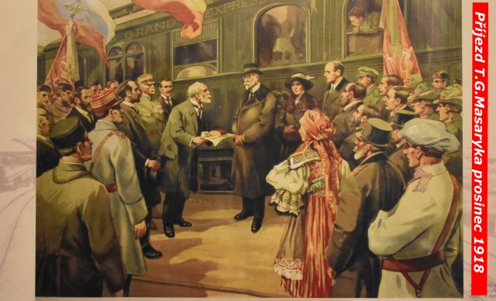

Slide 5
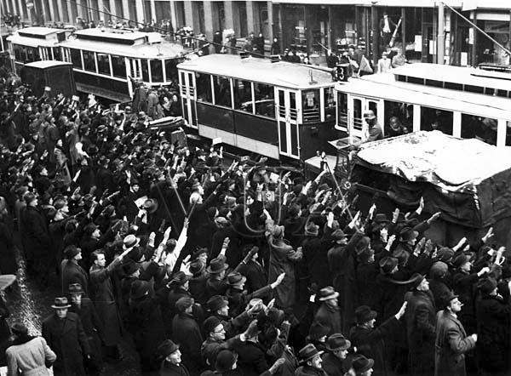
Výmluvné obrázky pražských ulic z 15. března 1939.

Slide 6
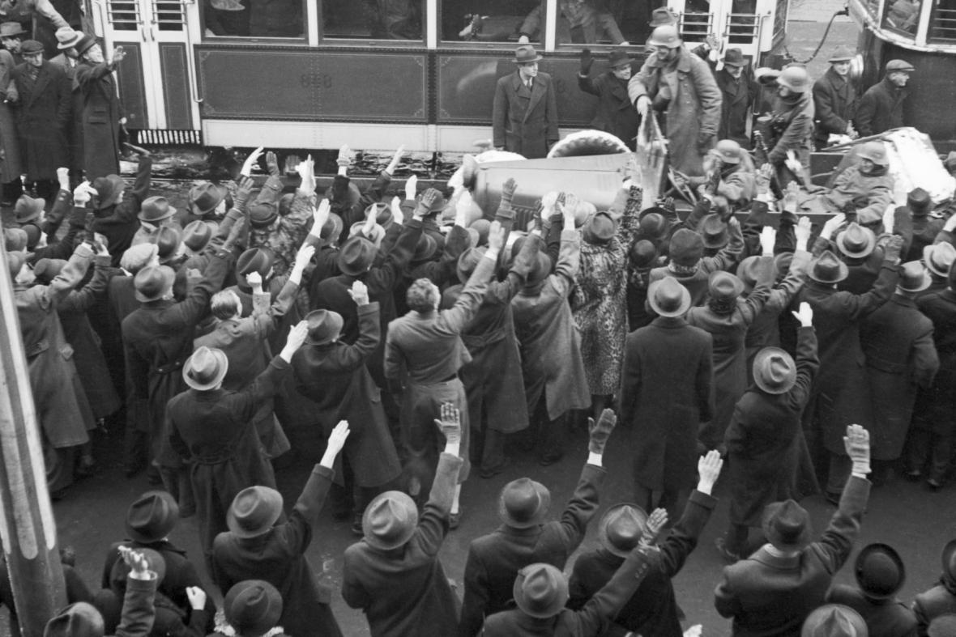
Výmluvné obrázky pražských ulic z 15. března 1939.

Slide 7
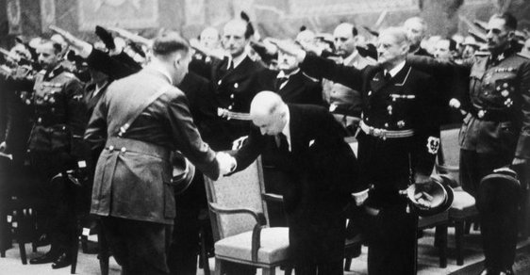
Jsme svoji, jsme svoji…

Slide 8
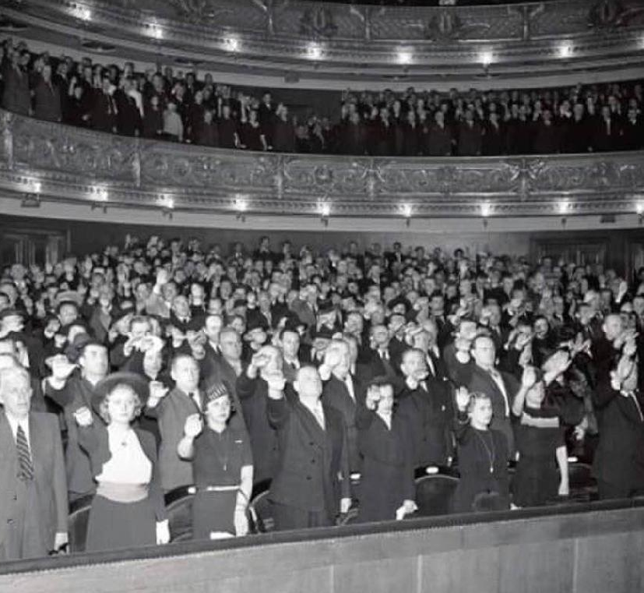
Jsme svoji, jsme svoji…
Loajálnost k nacistické říši demonstrovali 24.6.1942 pražští divadelníci přímo v Národním divadle…
a
…odsoudili atentát na Heydricha

Slide 9
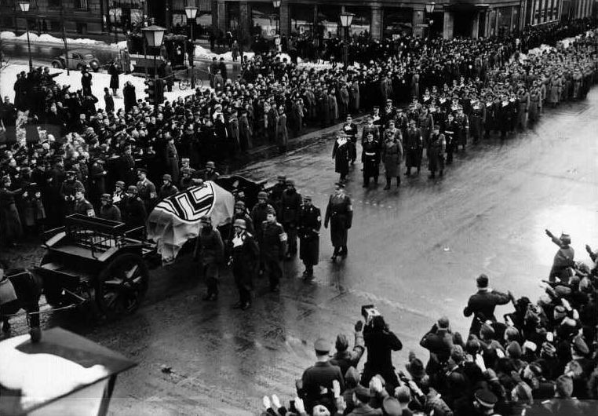
Reinhard Heydrich - rozloučení pražanů s katem…

Slide 10
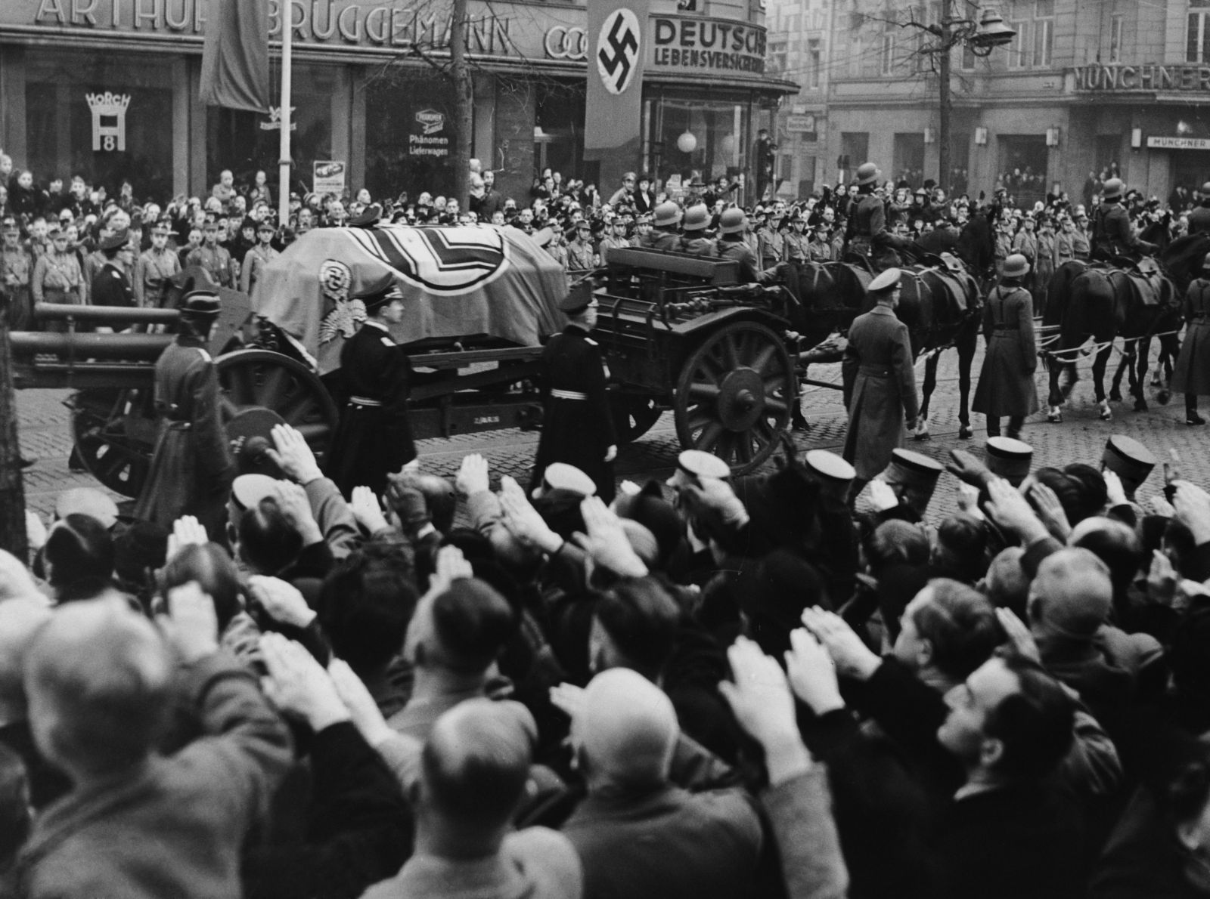
Reinhard Heydrich - rozloučení pražanů s katem…

Slide 11
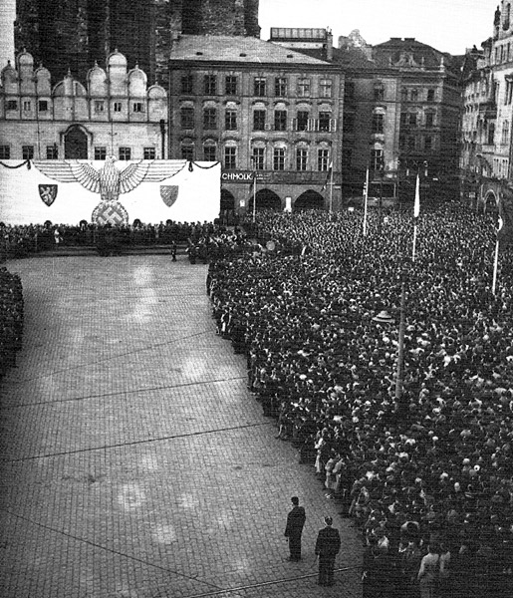
Manifestace na Staroměstském náměstí v Praze
2. června 1942

Slide 12
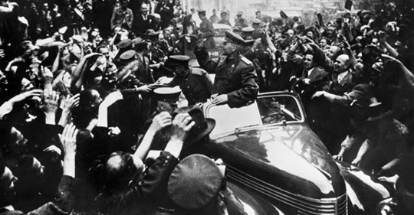
Maršál Koněv v Praze… a jeho pražané.

Slide 13
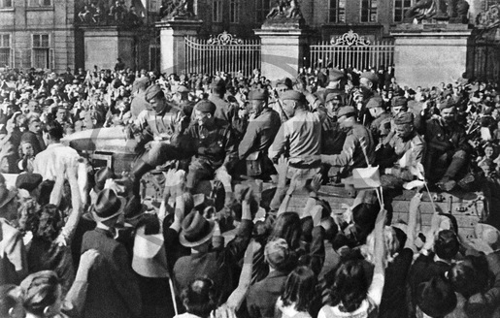
Praha, Hradčanské náměstí, Rudá armáda, sovětští, ruští vojáci, osvobození, vítání…

Slide 14
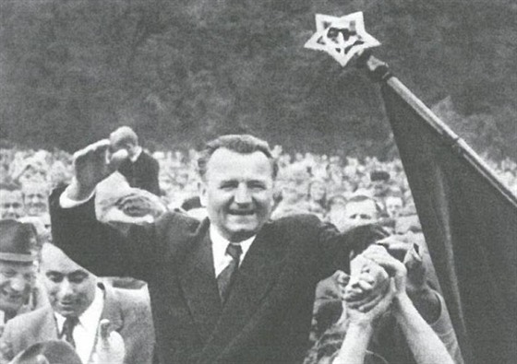
Klement Gottwald jako oblíbený předseda československé vlády v roce 1946

Slide 15
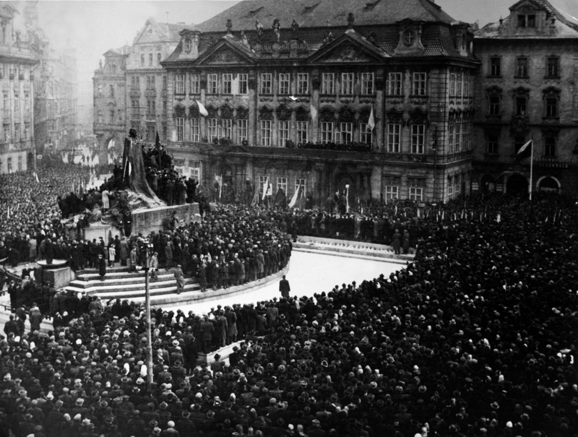
Projev Klementa Gottwalda poté, co dvanáct ministru rezignovalo…

Slide 16
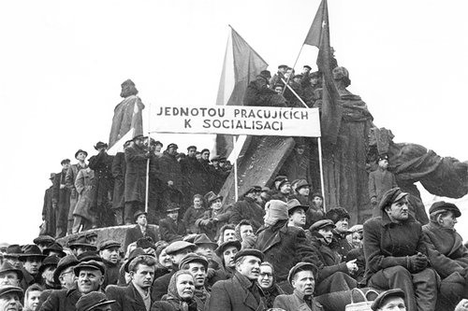
Pražané slaví Vítězný únor 1948

Slide 17
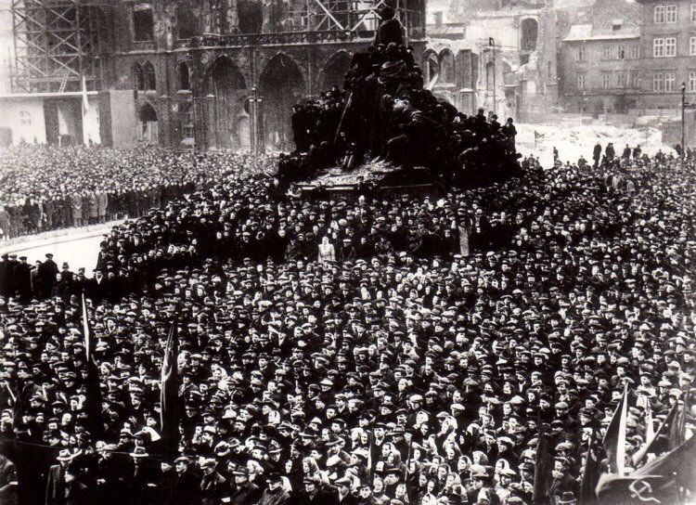
Staroměstské náměstí, pražané slaví Vítězný únor 1948.

Slide 18
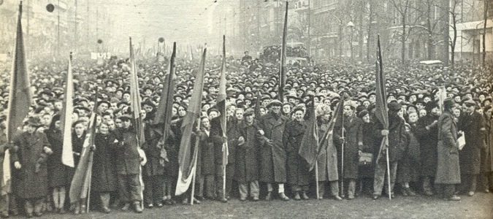
Pražané slaví Vítězný únor 1948…

Slide 19
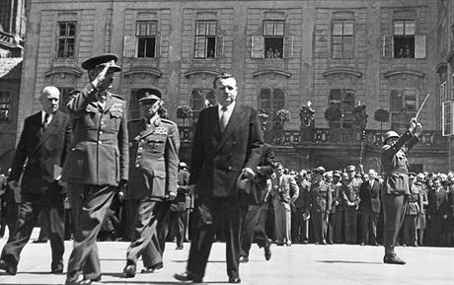
Gottwald na Hradě

Slide 20
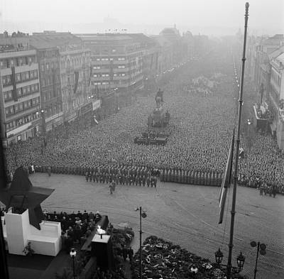
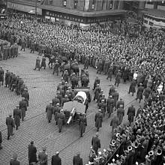
Klement Gottwald Úmrtí: 14. března 1953, pražané se loučí...

Slide 21
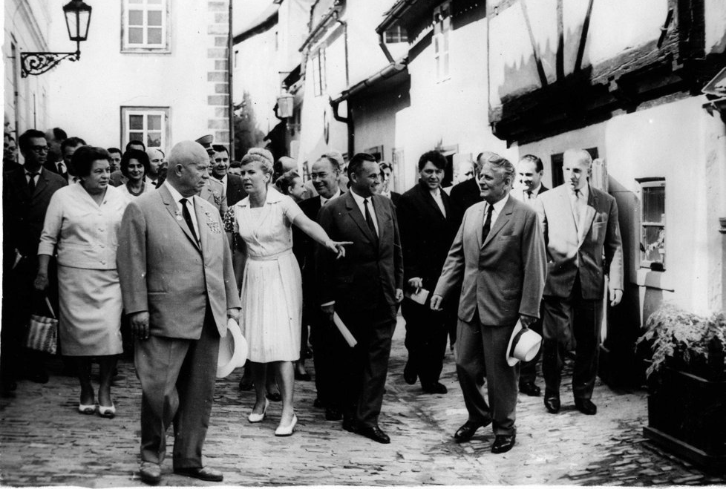
Září 1966, pražané a Nikita Chruščov

Slide 22
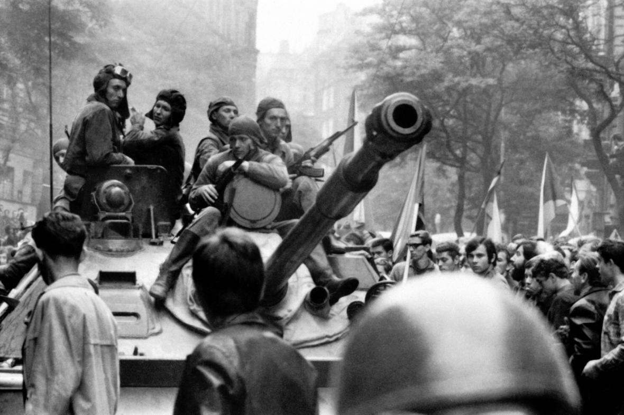
V 68 se nevítalo, jen jednou jedinkrát byl národ jednotný a ani Praha nevítala…

Slide 23
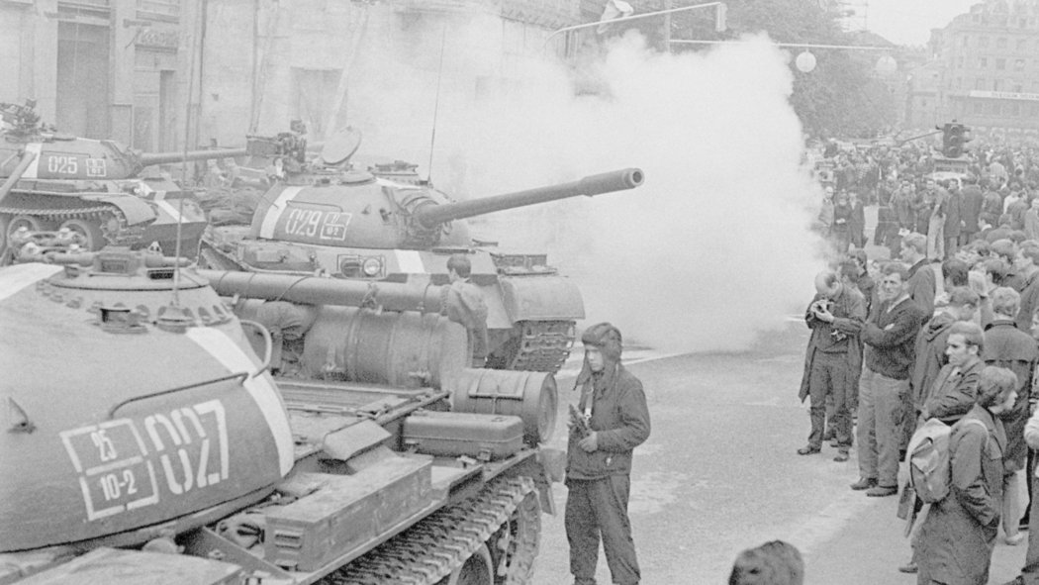
V 68 se nevítalo, jen jednou jedinkrát byl národ jednotný a ani Praha nevítala…

Slide 24
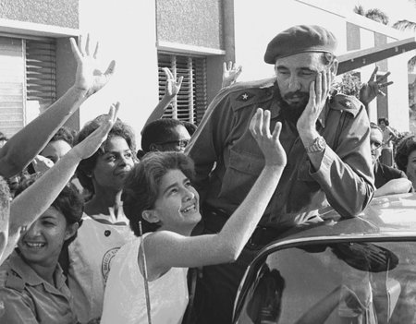
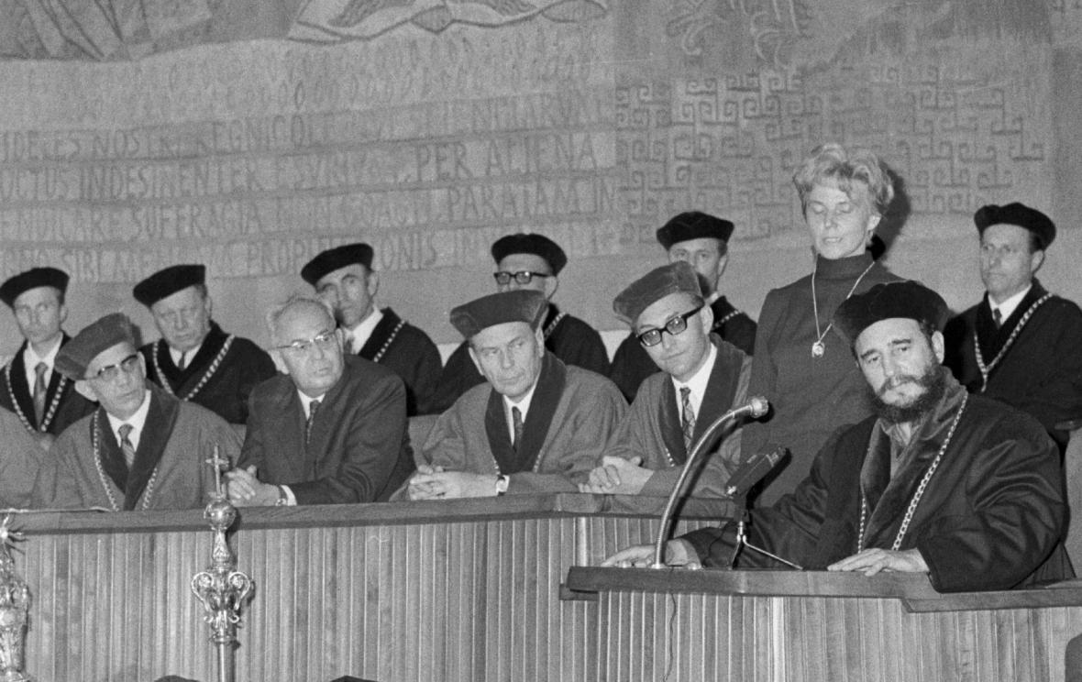
Fidel Castro navštívil Prahu celkem třikrát.
Dostal zde od pražanů kulovnici
i čestný titul…

Slide 25
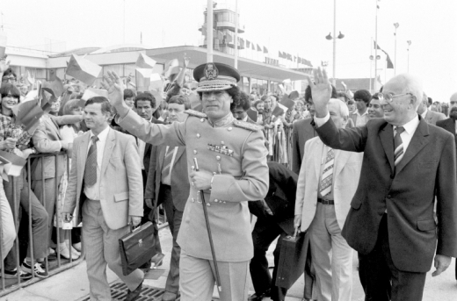
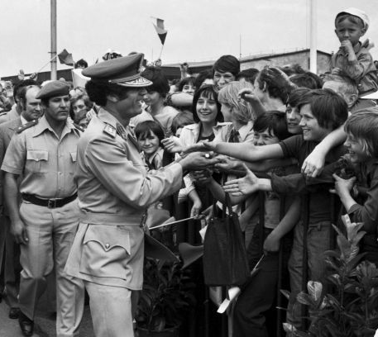
Pražané vítají světové válečníky…

Slide 26
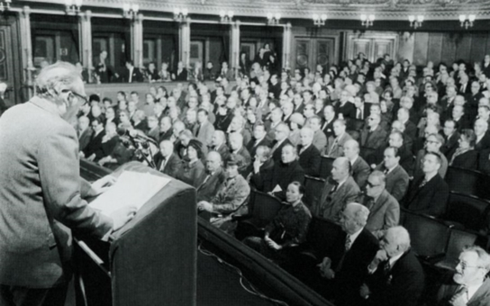
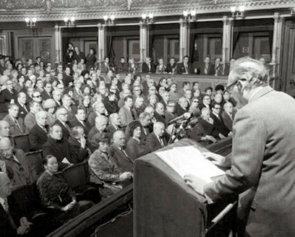
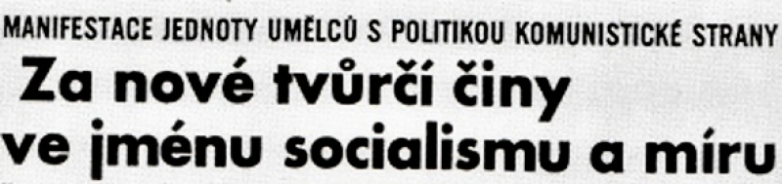
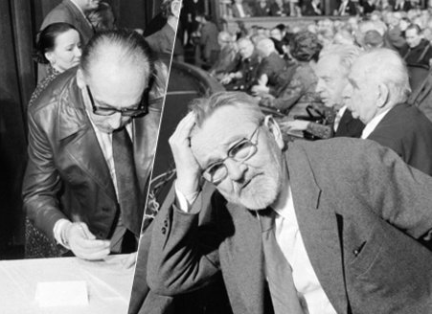
Jsme svoji, jsme svoji…
Loajálnost ke komunistické říši demonstrovali 28.1.1977 pražští umělci opět a zase přímo v Národním divadle…

Slide 27
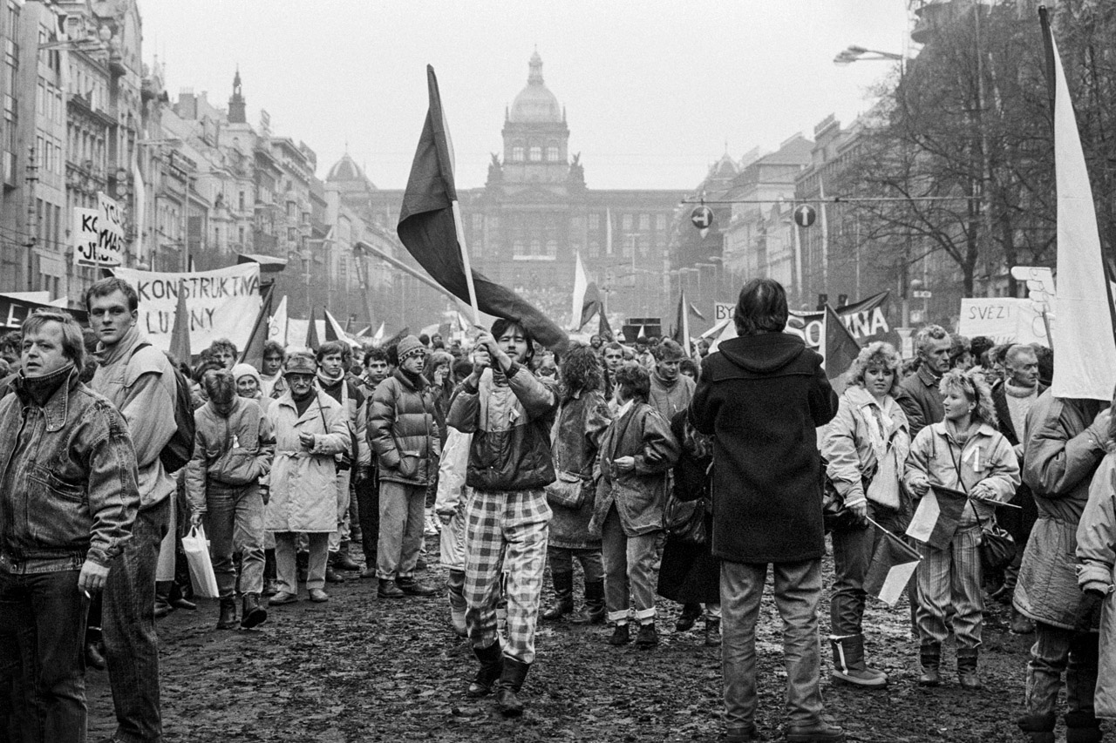
Listopad 1989 – všude plno pražanů…
…demonstrují za svobodné volby!!!

Slide 28
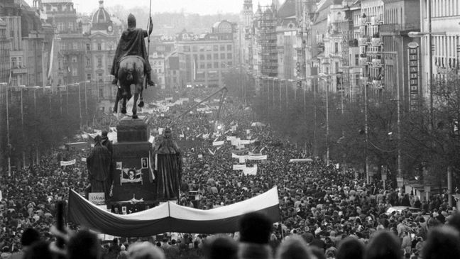
Listopad 1989 – všude plno pražanů…
…demonstrují za svobodné volby!!!

Slide 29
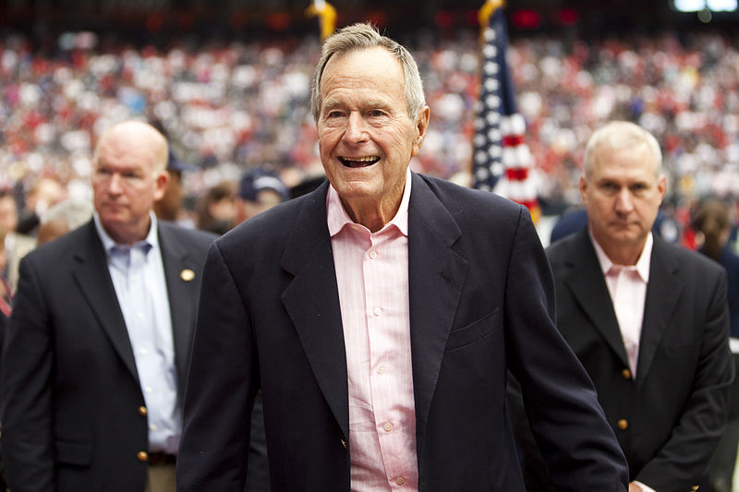
Pražané vítají světové válečníky…

Slide 30
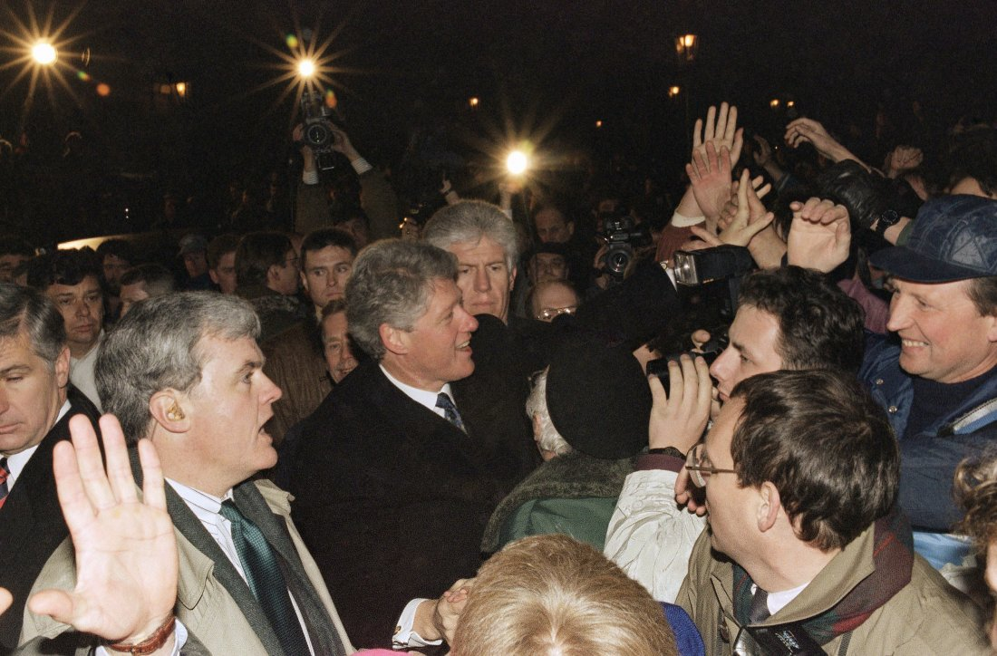
Pražané vítají světové válečníky…

Slide 31
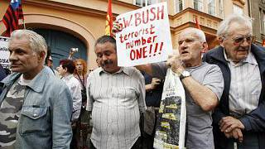
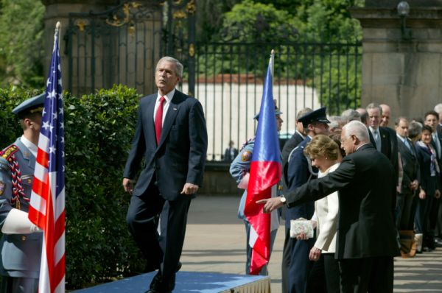
Pražané vítají světové válečníky…

Slide 32
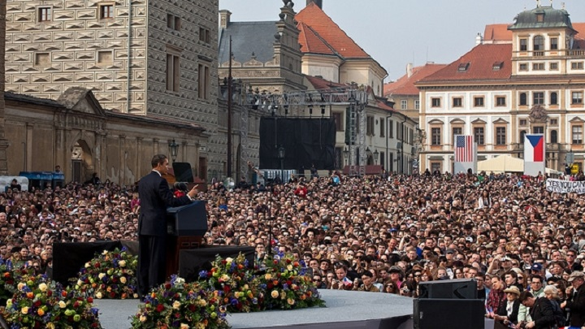
Pražané vítají světové válečníky…

Slide 33
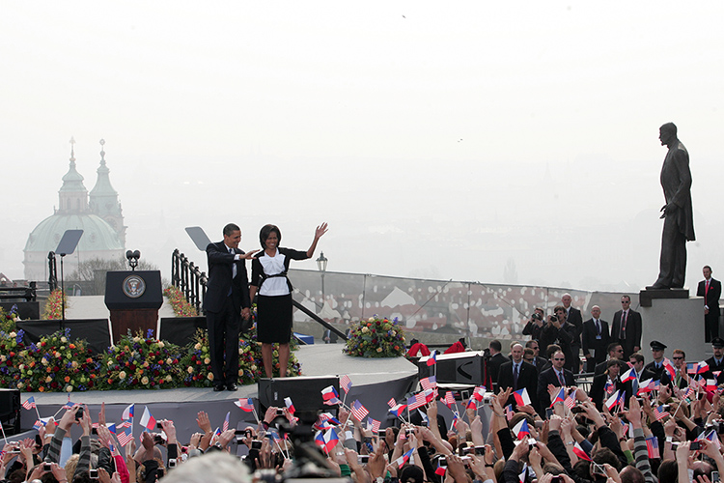
Pražané vítají světové válečníky…

Slide 34
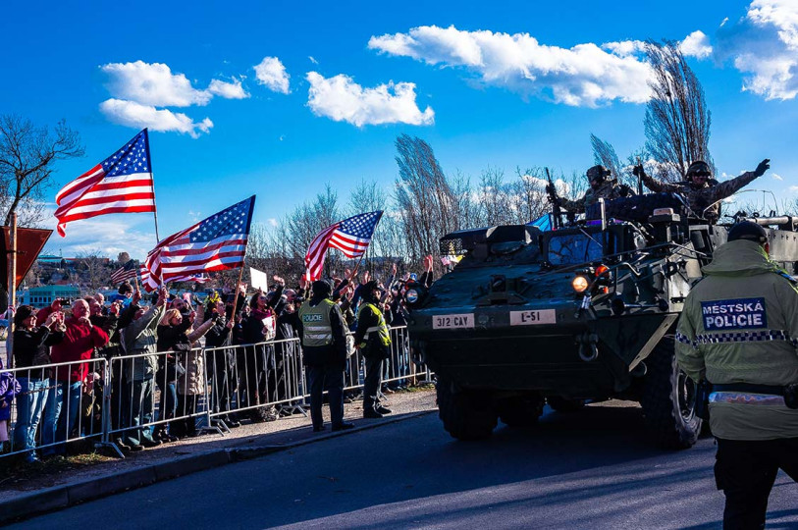
Pražané vítají světové válečníky…

Slide 35
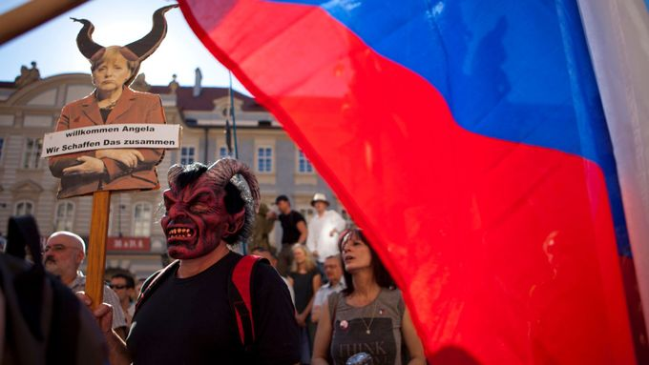
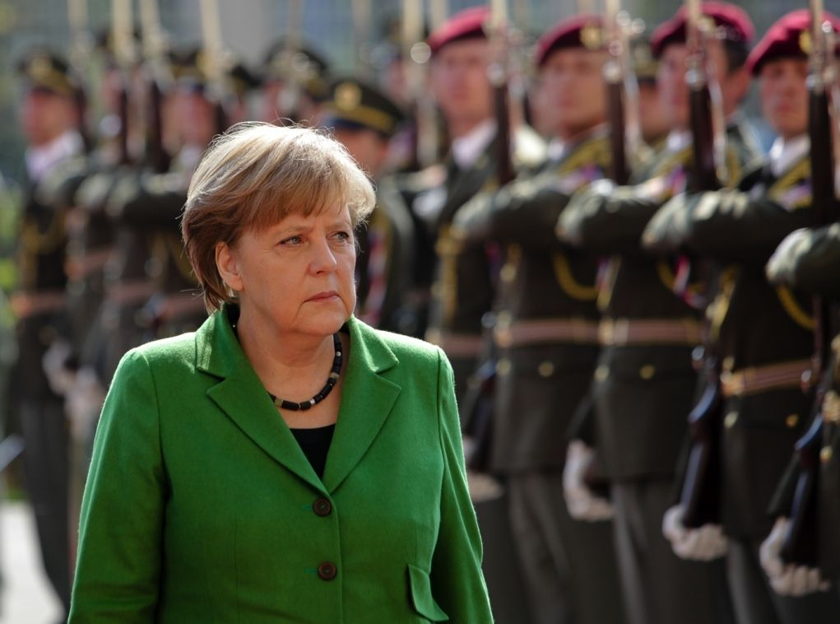
Pražané se schází aby přivítali tetku Angelu…

Slide 36
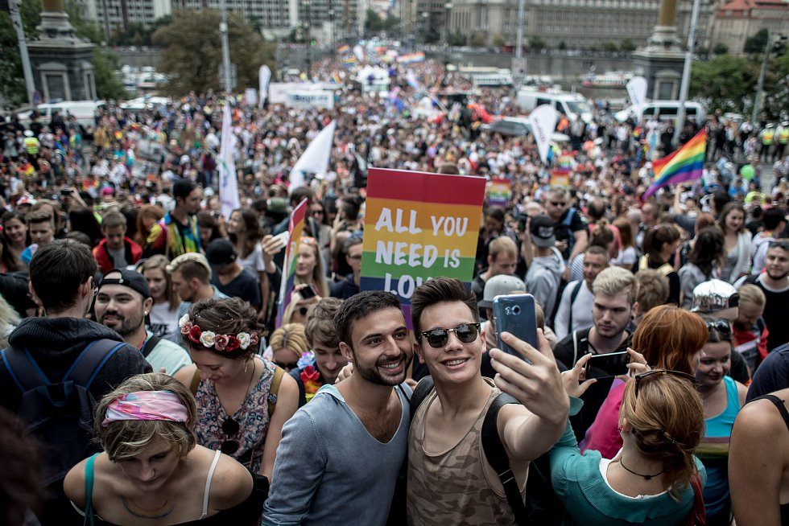
Pražané se schází i kvůli gayům a lesbám…

Slide 37
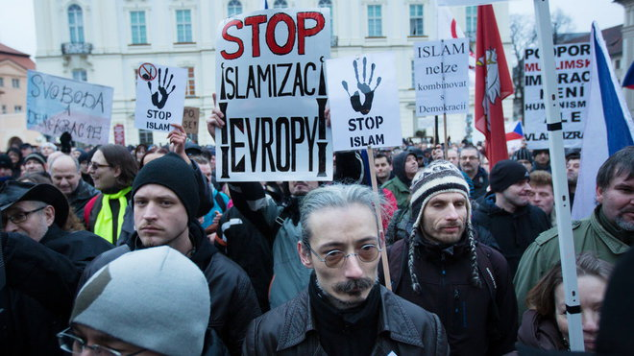
Pražané se schází aby zastavili islamizaci Prahy…

Slide 38
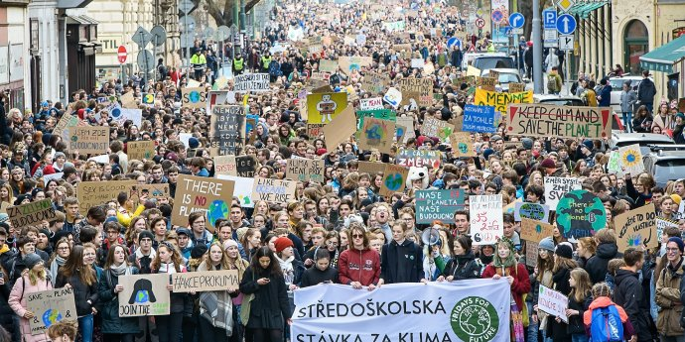
Pražané se schází kvůli klimatu – 2018 – ať žije Gréta…

Slide 39
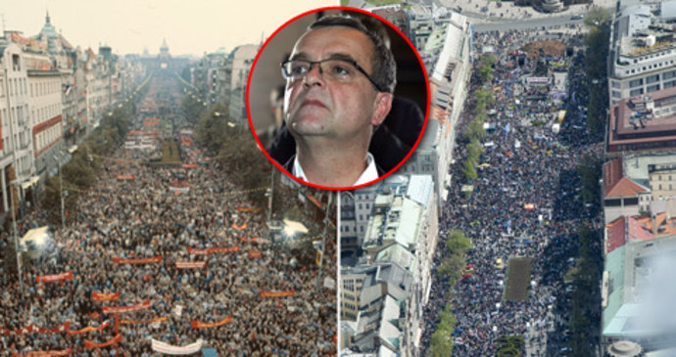
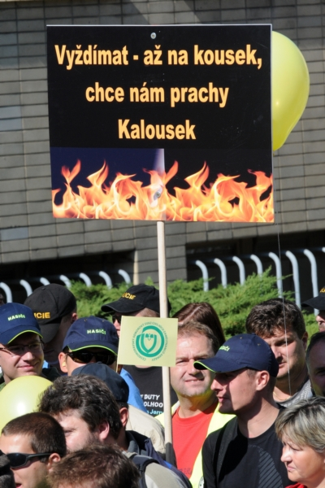
Pražané demonstrují proti Kalouskovi… 21.4.2012.
Největší demonstrace od roku 1989 - protivládní demonstrace na Václavském náměstí v Praze se snažila donutit vládu k demisi, ministr Kalousek a premiér Nečas se stali nepřáteli státu číslo 1.

Slide 40
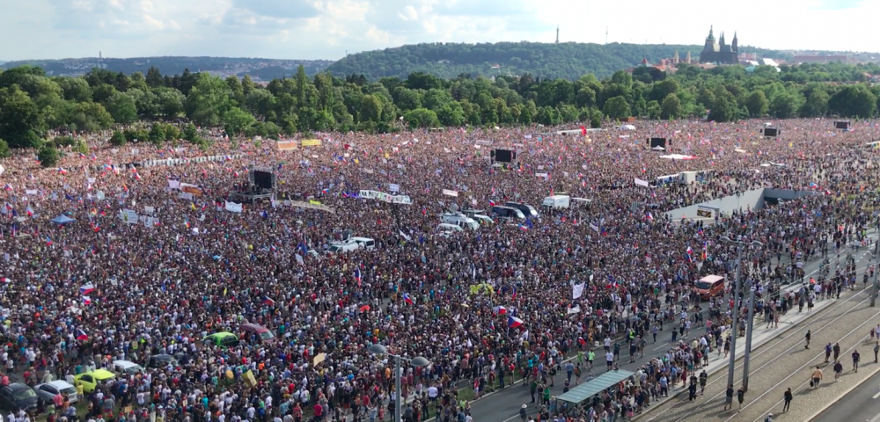
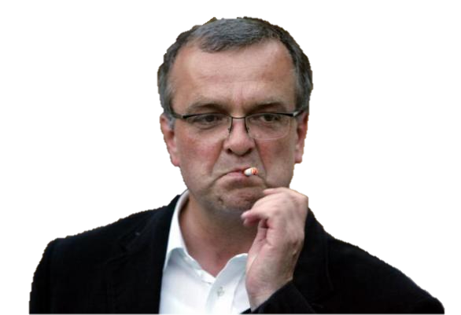

Přijďte, budou tam ti největší dobroseři, magoři, vypatlanci a kolaboranti z našeho hlavního města…
Pražané se schází a demonstrují proti svobodným volbám… za nitky tahá Kalousek!
Kalouska (z Tábora) jeho pražané milují…!

Slide 41



Pražští umělci se opět schází a demonstrují a opět něco podepisují…

Slide 42




Pražané demonstrují protože CHCÍPL PES !

Slide 43
Pražan, Pražák – obyvatel Prahy
Pražan je obyvatelské jméno, které má dále podobu Pražák, přechýlené tvary pak Pražanka, Pražačka, plurál Pražané, Pražani, Pražáci.
Charakteristika obyvatel Prahy:
Pražák se pozná podle toho, že mluví a jedná jako blbec.
Jestliže v pátek odjedou náplavy na Moravu – sníží se IQ Prahy na 50%...
Pražáci jsou páni tvorstva, a když už to nedávají najevo, tak si to alespoň myslí. Kdyby tak tušili to, co zbytek republiky považuje za samozřejmost…
Praha je hlavní město České republiky, nikoli světa!
I skromný Pražák se v džungli (pro něj vše od metru za hranicí Prahy dál) považuje za privilegovaného, kterému je třeba projevovat elementární úctu!
Ve skutečnosti je Pražák pro přespolní a priori kokot, jen se objeví na horizontu.
Pražák žije ve virtuální realitě, ve které všichni na západ, jih a východ od Prahy mluví nějakým divným nářečím, což je legrační a směšné, zatímco zbytek republiky má s Pražáky v tomto ohledu zcela jiný problém:
Nerozumí jim ani slovo!

Slide 44




Praha plná umění…!!!

Slide 45
Příručka pro „nepražáka“
Pokud se budete chtít v centru zeptat na cestu, mluvte rovnou anglicky.
Nenadávejte Pražákovi do čecháčků nebo cajzlů. Pravděpodobně je původem z Moravy nebo ze Slovenska.
O všech, kteří přišli do Prahy z větší dálky než je 5 kilometrů od poslední satelitní vesnice, se hovoří jako o náplavách nebo naplaveninách. A to bez ohledu na geografické okolnosti. Pražák ve skutečnosti netuší, odkud a kterým směrem teče Vltava. Pouze ví, že jeden její konec je na Slapech a druhý u Zoologické zahrady v Tróji.
Chcete-li si získat respekt, tvrďte všem, že fandíte Baníku. Nebudou Vás mít rádi, ale budou se Vás bát. Vůbec přitom nezáleží na tom, z které části Moravy jste. V Praze stejně nikdo neví, kde Ostrava leží. Většina si myslí, že je v Polsku.
Svůj moravský dialekt se při komunikaci nesnažte potlačovat. Pražák považuje moravský přízvuk za velmi zábavný. U žen je exotický přízvuk dokonce považován za sexy doplněk.
O pražském metru nemluvte jako o krtkovi. Ve skutečnosti tak v Praze nikdo metru neříká a vypadali byste staromódně. Když už chcete být in, raději říkejte, že jedete sockou.
Nezdržujte se v Praze déle, než je nezbytně nutné. Pokud tam budete jezdit příliš často nebo dokonce pracovat, přestanou Vás doma mít rádi. Příliš úzké vztahy s Pražáky jsou obzvláště na brněnsku považovány za neodpustitelnou krvesmilnou zradu.

Slide 46



Praha plná umění…!!!

Slide 47

Typickému Pražanovi nikdo neřekne jinak, než Pražák. Žije o víkendu na venkově, kde si pořídil chaloupku. Má sjednaného místního všeuměla na penzi, kterému tam za odměnu postaví basu šestikorunových piv. Ten mu chaloupku průběžně vylepšuje.
V Praze pak je takový Pražák od pondělí do pátku mrzutý, protože si není jist, zda to s tou odměnou nepřehnal. Jednou za týden se na to přijede podívat s manželkou. Někdy i v týdnu, se slečnou. Jednou za rok si udělá výlet na Jižní Moravu, kde pro něj mají každoročně připraven výběr z bobulí, přislazený tzv. "pro Pražáky".

Slide 48








Pár pravých pražáků…
Praha se našla…!!! Ó, jak Vám zbytek republiky závidí…☺☺☺

Slide 49

Pražák na Moravě…
Ó, jak Vám zbytek republiky závidí…☺☺☺

Slide 50
Pražák přijede na farmu a ptá se farmáře: „Prosím vás, proč tahle kráva nemá rohy?”
Farmář: „Obecně platí, že pokud krávy nemají rohy, tak se mezi sebou méně poškozují, takže někdy se jim rohy odřezávají, dokonce jsou i plemena, která rohy nemají vůbec. Ale v tomto případě je hlavním důvodem to, že je to kůň.”
Pán Bůh, co stvořil tenhle svět, jde po té naší zemi a nese pytel plný dementů. Jak tak jde a rozhlíží se kolem, najednou mu pytel vypadne z ruk a všeci dementi se rozsypou.
Bůh se na to podívá, mávne rukou a řekne: „Sbírat vás nebudu, tady bude Praha.”
Dostane se Pražák do Brna, najme si průvodce a nechá si ukazovat město, které zná jen z knih. Pořád je nějaký nespokojený a když projíždí přes Černovice, nedá mu to a říká svému průvodci: „Hele, koukej, máte tu všechno hrozně malé. Například tato budova by byla u nás v Praze alespoň třikrát větší!”
„Tak to vám věřím, to je totiž blázinec!”

Slide 51

Náplava ze Slavičína…
Náplava z Jablonce nad Nisou…
Dobře to tam vedete v té Praze, kluci… ☺☺☺

Slide 52
Pražák je z Prahy, což je naprosto zvláštní stát uprostřed naší české země, kde kromě Pražáků žijí ještě politici. V Praze je možné úplně všechno. Celé národy tam posílají peníze a Pražáci si je pak rozdělují mezi sebou.
Pražáků je všude plno. Přemisťují se hlavně autem, v poslední době všichni jezdí na elektro kolech v legračních trenýrkách s plínkami. Pořád spěchají a telefonují.
Za ženu má Pražák Pražandu, línou a marnivou ženskou, která Pražáka terorizuje. Pražanda sedí doma a čte časopisy, kde jí radí, jak zabít čas. Pražák ji musí vozit za povyražením. Jinak otravuje, vymýšlí kraviny a ječí na děti. V létě se opaluje a prudí. Pražanda musí mít bazén. Pěstuje fíkus a pelargonie. Nevaří ani nepeče. Když něco přece jen zkusí, nežerou to ani slepice. Své děti Pražáci drží doma u počítače. Přerostly jim přes hlavu, bojí se jim něco říct a nechávají je být. Nutí je jenom do angličtiny. S tou začínají už v jeslích.
Pražáci drží mezi sebou. Scházejí se u chat a vykládají si o tom, kam jeli, kam pojedou, jak se jim jelo, co tam snědli a na kolik je to přišlo. Jinak sedí na zahradě, pečou buřty, koukají na televizi, luští křížovky a sečou trávník. Mimo sekání trávníku si Pražák sám vůbec nic neudělá.
Pražáci jsou celí posedlí zdravím a hygienou. Shánějí se po zdravém jídle, ale jedí prášky po kilech. Pořád se myjí a sprejují a uklízejí a vysávají. I na zahradě! Vysávají i listí a pečlivě vypichují pampelišky z trávníku.
Když je Pražákovi padesát, tak Pražandě uteče. Najde si mladší, ale zase úplně stejnou Pražandu. Pražany opuštěné Pražandy loví všude, i na vsi. Spadeno mají hlavně na staré mládence s pěkným gruntem. Když si nějakého vyhlídnou, nemá proti jejich čarování šanci. Nacpou se mu do baráku, dotáhnou ho na úřad a on pak na ně musí dřít až do smrti.
Své mrtvé nechávají Pražáci spálit a pak si je vystavují doma v obýváku. Pokud se jedná o tchýni, tak v garáži. Zato pietně pohřbívají své psy a kočky.

Slide 53

Naplavenina z Ústí nad Orlicí
Pepek Vyskoč byl původem Pražák, ale odstěhoval se se svou matkou do Putimi, kde působil jako pasák krav…

